Slide 1
7 «Б» класс
Выполнила: Брагина Настя

Slide 2
Как начинался наш 7 класс…

Slide 3
За это учебное время было много разных мероприятий, по традиции был поход

Slide 4
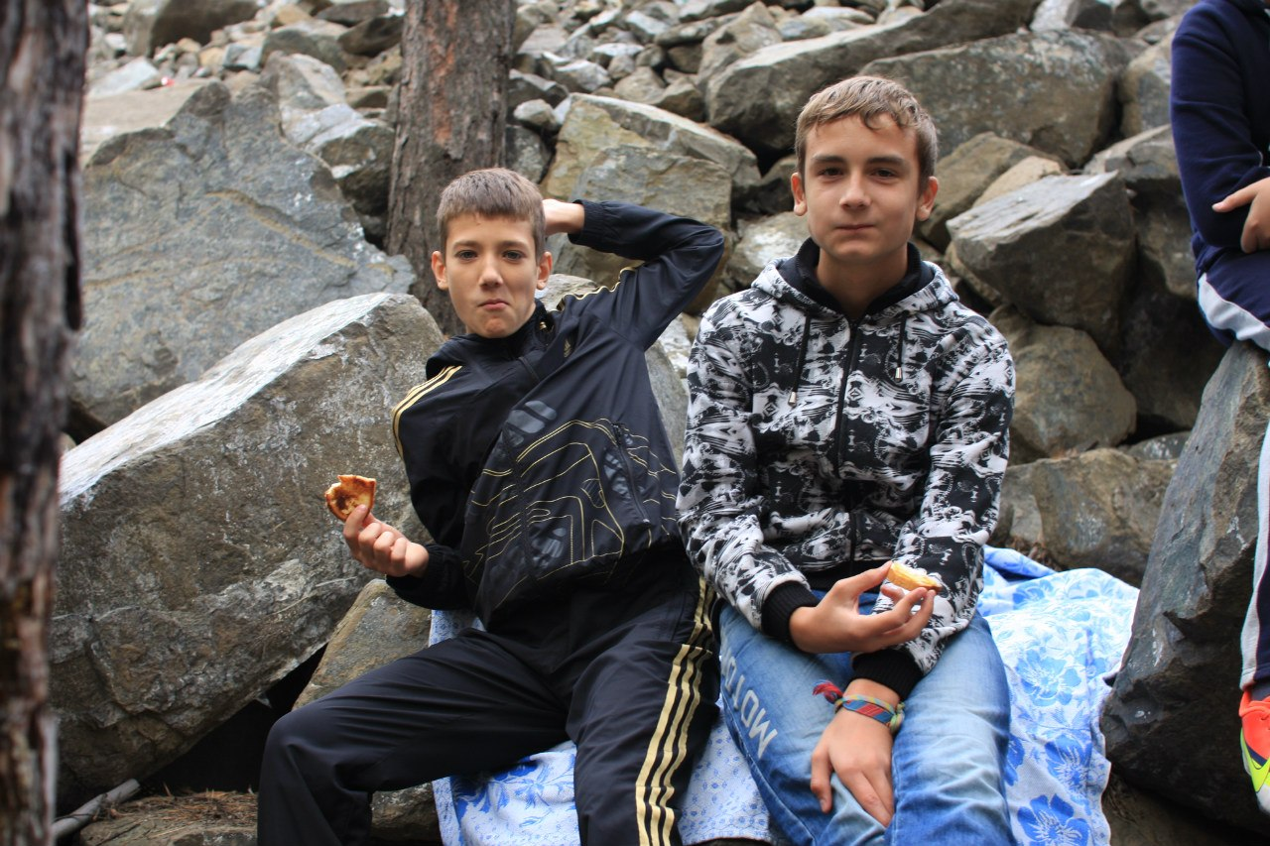
Было очень весело, мы играли и развлекались

Slide 5
Этим закончился наш поход

Slide 6
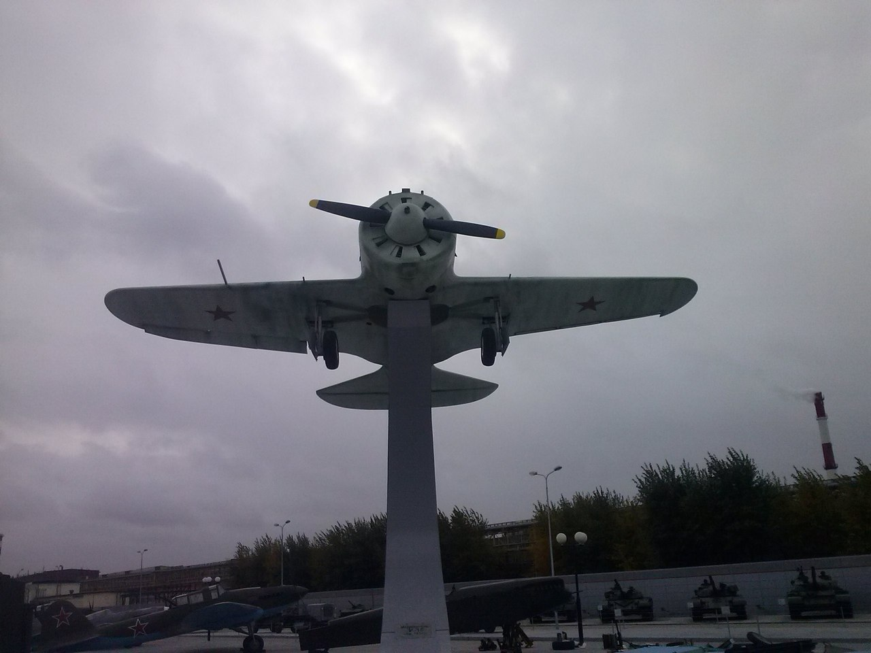
Позже мы посетили В.Пышму

Slide 7
Также у нас прошла фотосессия в школе

Slide 8
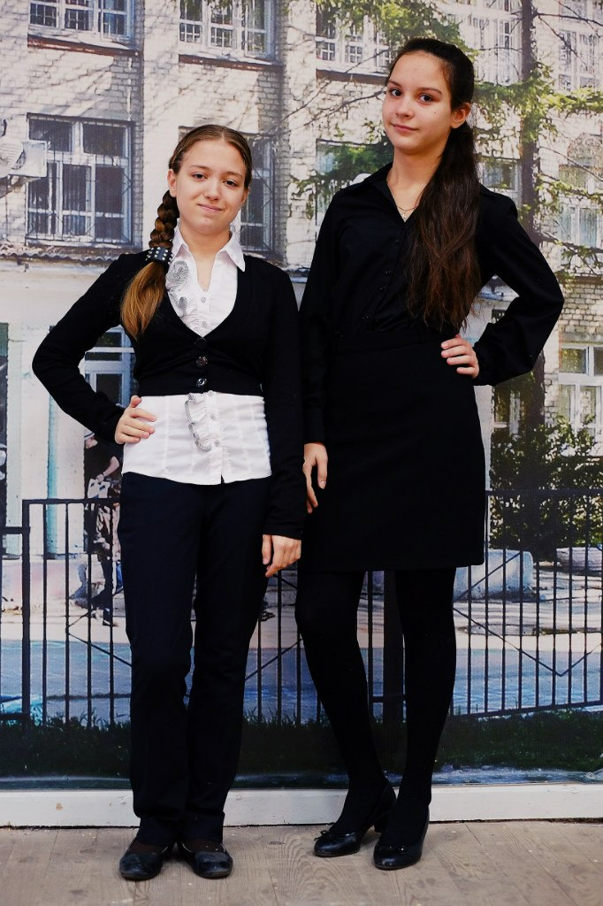

Slide 9
В каникулы 7 и 9 классы ездили в город Казань

Slide 11
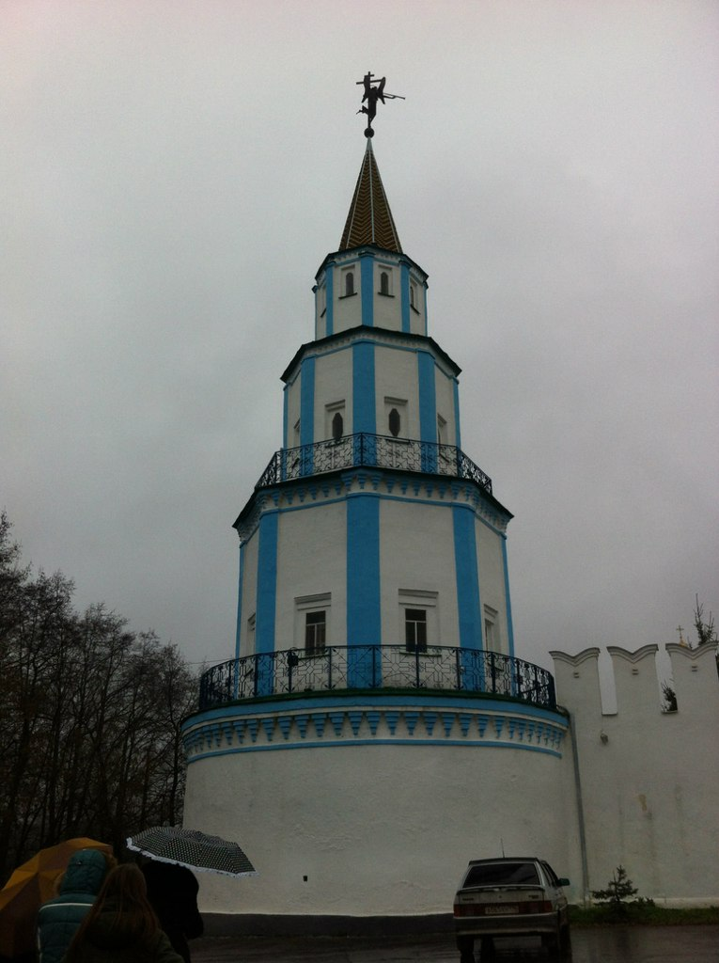

Slide 12
Еще мы выступили с танцем на мероприятие «Шефы и подшефные»

Slide 14
На Новый Год родители сделали нам подарок,и мы ходили в центр детского отдыха на шоу «морозный я «

Slide 15
Было очень забавно и весело!!!

Slide 16
В школе у нас прошла Елка среди 7-8 классов

Slide 17
Каждый класс должен был спеть песню, и мы это сделали!))

Slide 19
В школе прошел « Смотр строя и песни», мы заняли 1 место среди 7-8 классов!!!

Slide 22
Мальчики на 23 февраля ходили в лазер-тэк

Slide 24
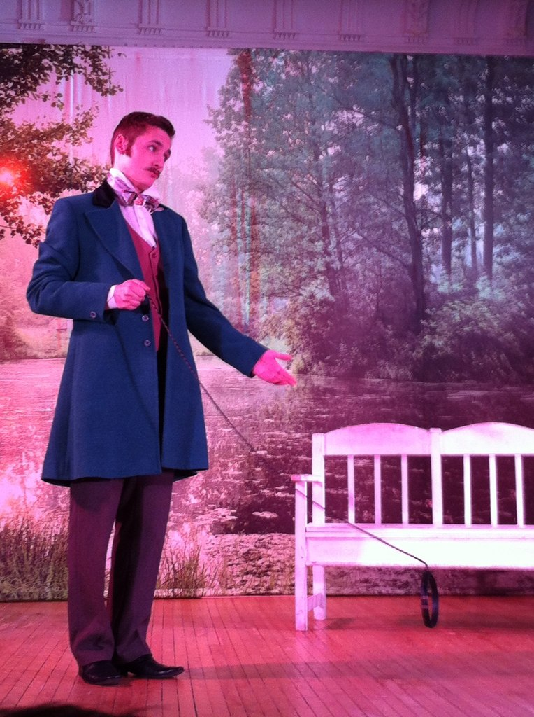
Еще с классом ходили на спектакль «Барышня-Крестьянка»

Slide 25
«Ферма Крокодилов»

Slide 27
Масленица ☺

Slide 30
Не давно мальчики на футболе заняли 1 место!

Slide 31
Так же было 9 мая, мы с классом поздравляли ветеранов!!!

Slide 35
Вот так и прошел весь учебный год :с

